Slide 1
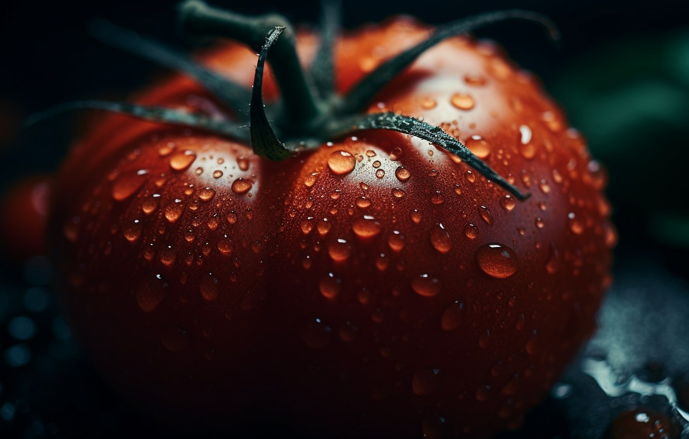
Помидоры
Подготовила :Гучапшева Элина

Slide 2
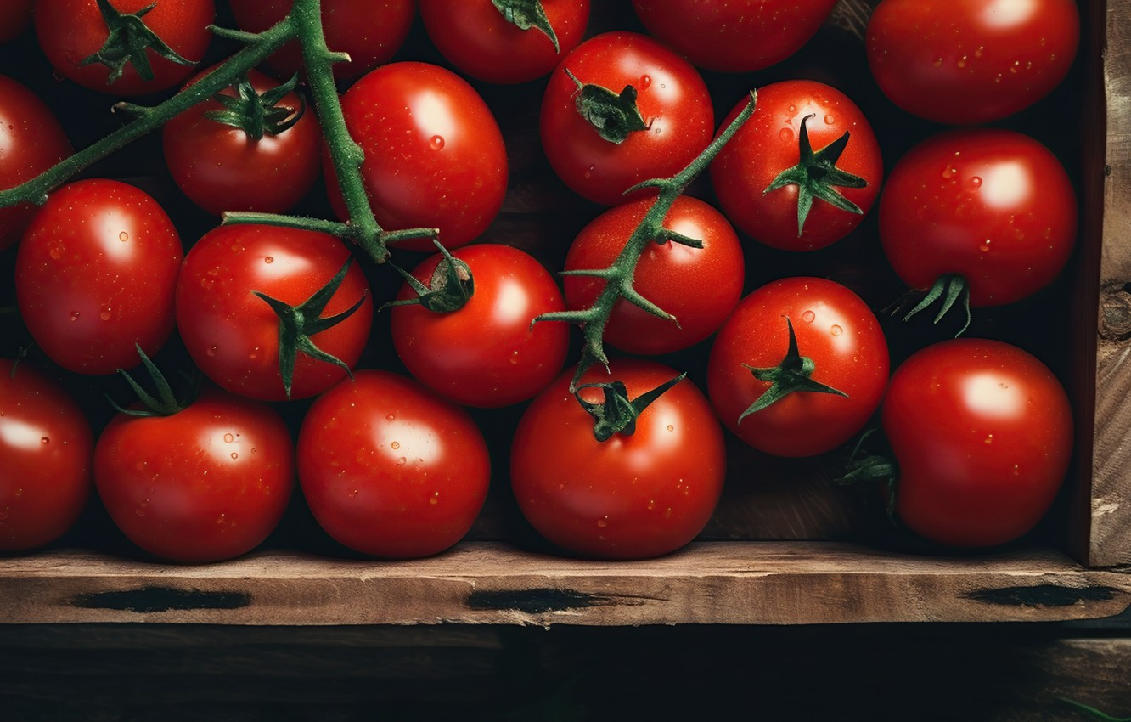
Какой самый популярный сорт томатов?
Абсолютным лидером народного рейтинга томатов, набравшим рекордное количество голосов, становится общепризнанный и самый популярный сорт Бычье сердце !

Slide 3
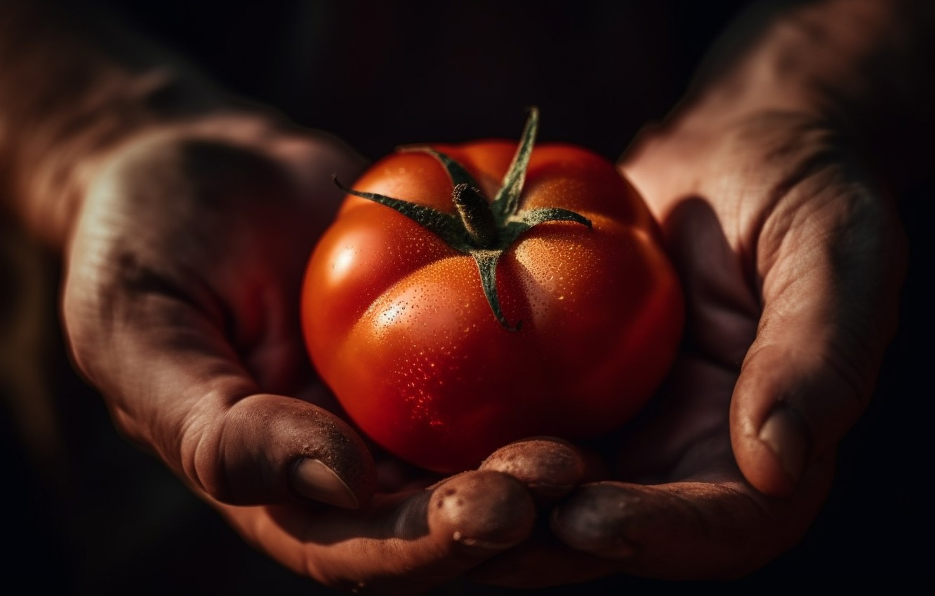
Сегодня мы рассмотрим определенный вид томатов - Бычье сердце

Slide 4
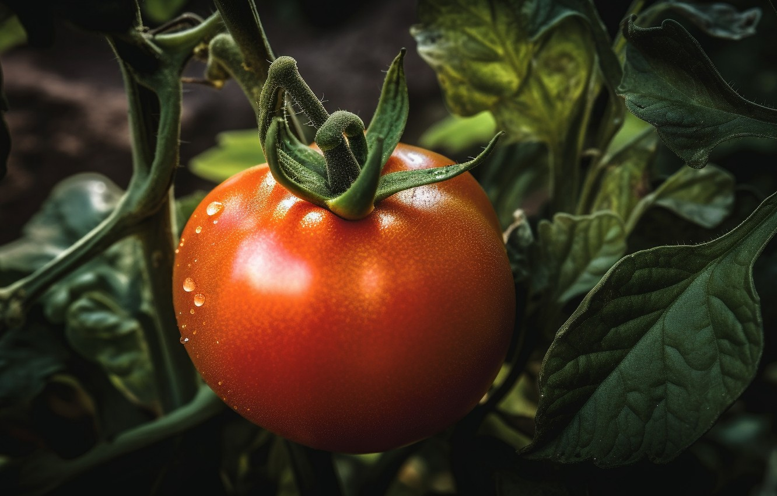
Когда созревает Бычье сердце?
«Бычье сердце» относится к среднеспелым сортам. Первые плоды созревают через 120—130 дней с момента появления всходов.

Slide 5
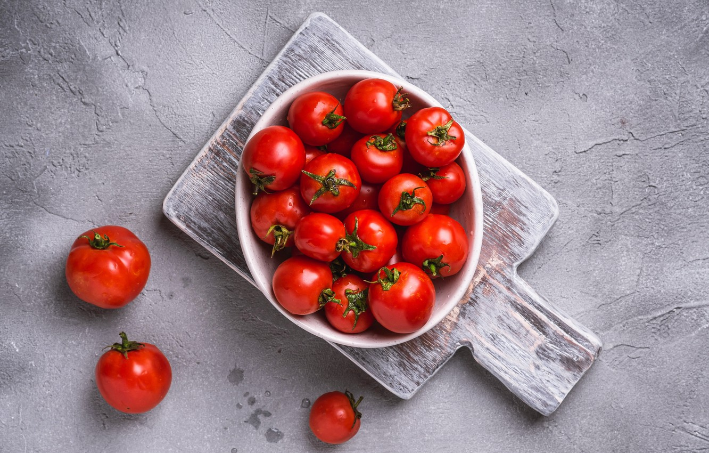
В какие блюда можно добавлять томаты?
Томаты готовят в супах, их используют для приготовления рататуя, пицц, бутербродов, омлетов. Их тушат, запекают, жарят, варят, выбирайте способ готовки на свой вкус.
Очень вкусны также и основные блюда из помидоров. Например, запеченные помидоры в тесте, маринованные помидоры, фаршированные рисом, сыром или мясом и жареные помидоры с кабачками и чесноком.

Slide 6

Рецепт Рататуя с помидорами
Продукты
Баклажаны - 3 шт.
Кабачки - 3 шт.
Помидоры - 4-6 шт.
*
Для соуса:
Лук репчатый небольшой - 2 шт.
Помидоры средние - 2 шт.
Перец болгарский - 1 шт.
Чеснок - 3 зубчика
Базилик свежий - 2-3 веточки
Тимьян свежий - 2-3 веточки
Масло растительное - 2 ст. ложки + для смазывания овощей
Сахар - 1 щепотка
Соль - по вкусу
Перец черный молотый - по вкусу

Slide 7
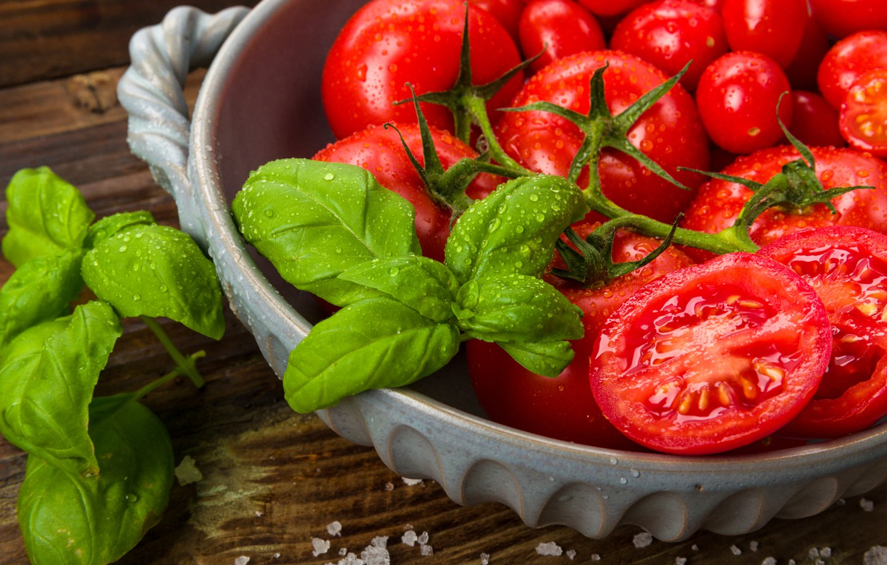
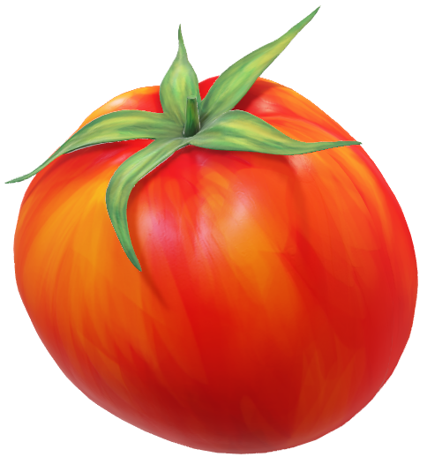
Откуда взялся томат Бычье сердце?
Томат «Бычье сердце» - крупный мясистый сорт помидоров итальянского происхождения. Все плоды обычно имеют неправильную форму, содержат меньший объём жидкости по сравнению с другими сортами и обладают сладковатым вкусом

Slide 8

Бывает ли аллергия на томат?
Хотя белков в составе томатов крайне мало, однако развитие аллергии на них вполне возможно.

Slide 9
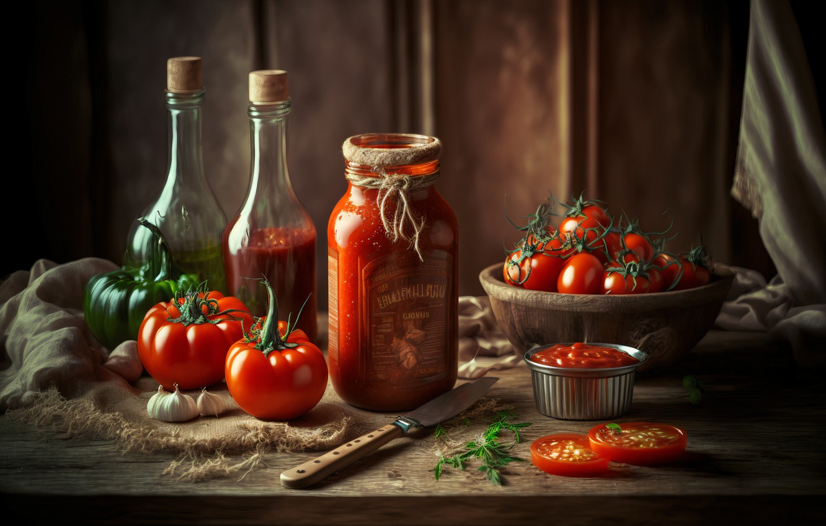
Какие вредители едят помидоры?
Медведка
Вид прямокрылых насекомых из семейства медведок.
жуки Паутинные
Семейство клещей из подотряда Prostigmata отряда тромбидиформных.

Slide 10

Спасибо за внимание!

